Slide 1
Воспитание нравственности
у младших школьников в процессе работы над проектом
«Любовью и единением спасемся» (к 700-летию со дня рождения
Сергия Радонежского)
Киселева Светлана Викторовна,
учитель начальных классов
СОГБОУ «Прогимназия «Полянка»

Slide 2
«Руководить нравственным воспитанием – это значит создавать тот моральный тонус школьной жизни, который выражается в том, что каждый воспитанник о ком-то заботится, о ком-то печется и беспокоится, кому-то отдает свое сердце».
В.А.Сухомлинский

Slide 3
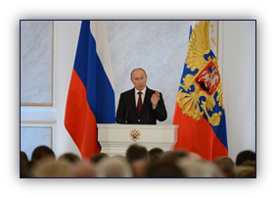
В послании к Федеральному Собранию 2012 года президент Российской Федерации В.В. Путин оценил состояние дел в духовно-нравственной сфере, как «демографическую и ценностную катастрофу», происшедшую в результате утраты многих нравственных ориентиров. Он сказал: «если нация утрачивает жизненные ориентиры и идеалы, ей и внешний враг не нужен, все и так развалится само по себе» и поставил задачу «укреплять прочную духовно-нравственную основу общества».

Slide 4
«Нравственность - это внутренние, духовные качества, которыми руководствуется человек, этические нормы, правила поведения, определяемые этими качествами». (С.И.Ожегов)

Slide 5
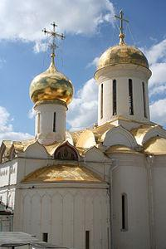
Троицкий собор Троице-Сергиевой лавры

Slide 6
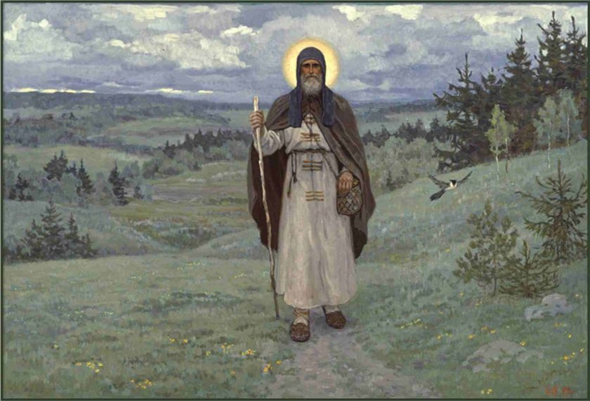
Проект посвященный
700-летию преподобного Сергия Радонежского.
«Любовью и единением спасемся»

Slide 7
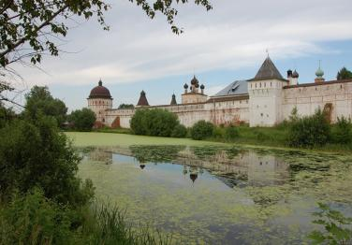
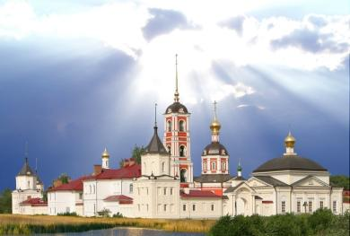
Родился Преподобный Сергий в
1314 году, в селе Варницы,
под Ростовом.

Slide 8
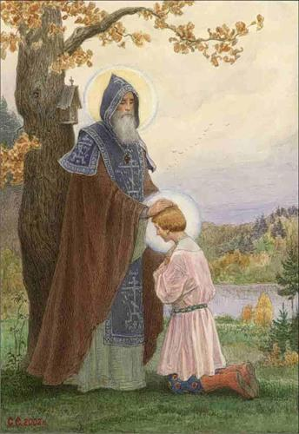
Мальчик молился Богу «о дарованию ему книжного разумения», и однажды ему явился Ангел в виде старца.

Slide 9
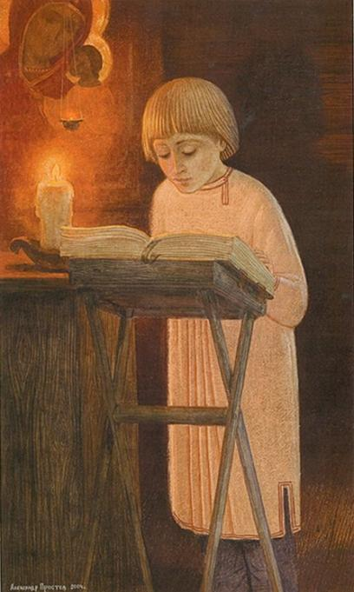
Отрок Варфоломей, читающий псалмы.

Slide 10
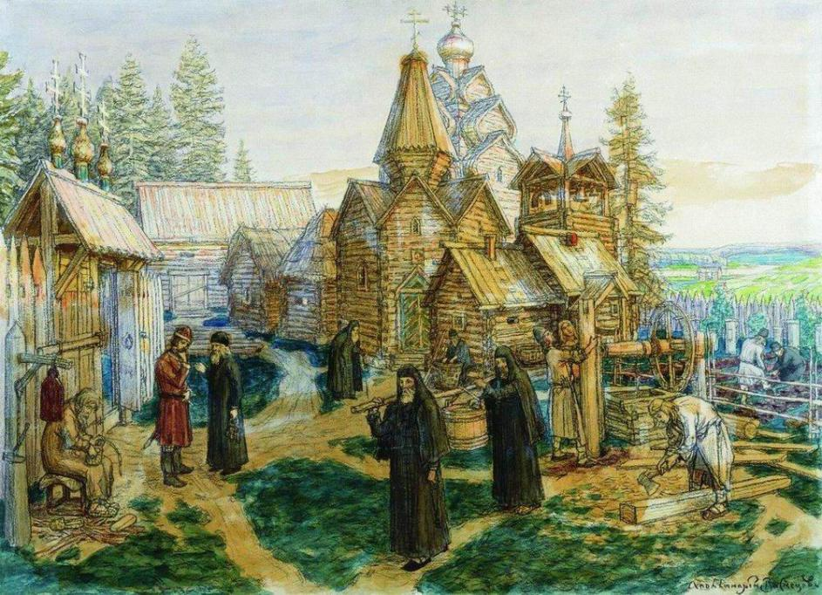
На строительстве Троице-Сергиевой Лавры.

Slide 11
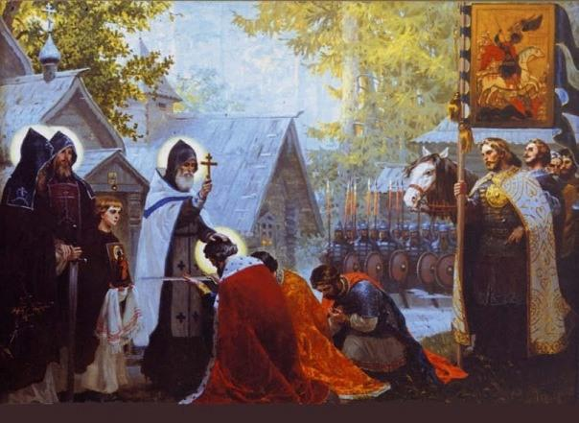
Преподобный Сергий. Благословение
кн. Дмитрия Иоанновича со дружиною на битву

Slide 12
Троицкий собор Троице-Сергиевой лавры

Slide 13
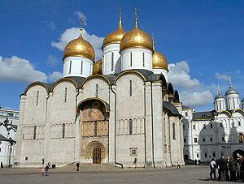
Патриарший Успенский собор Московского Кремля

Slide 14
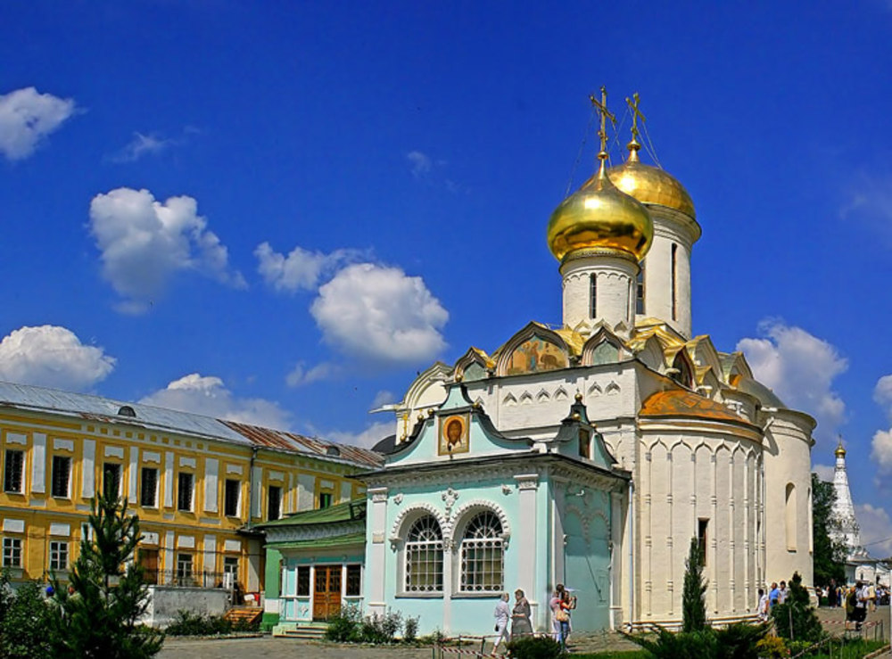
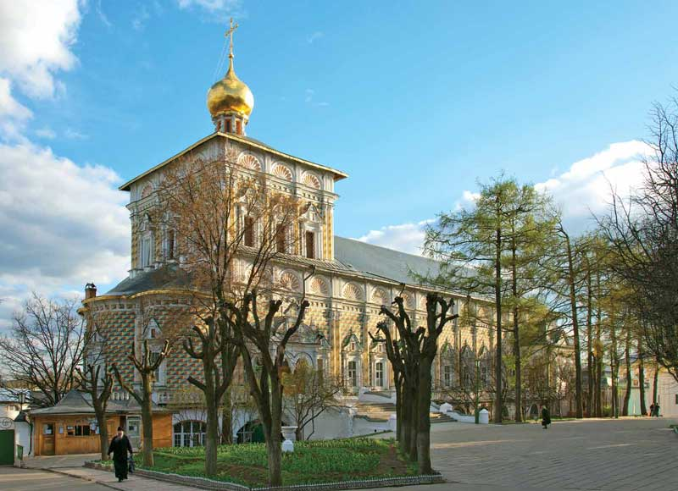
Никоновский храм
Церковь во имя преподобного Сергия Радонежского с трапезной палатой

Slide 15
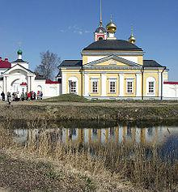
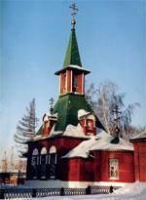
Варницкий монастырь
Храм преподобного Сергия Радонежского в Томске

Slide 16
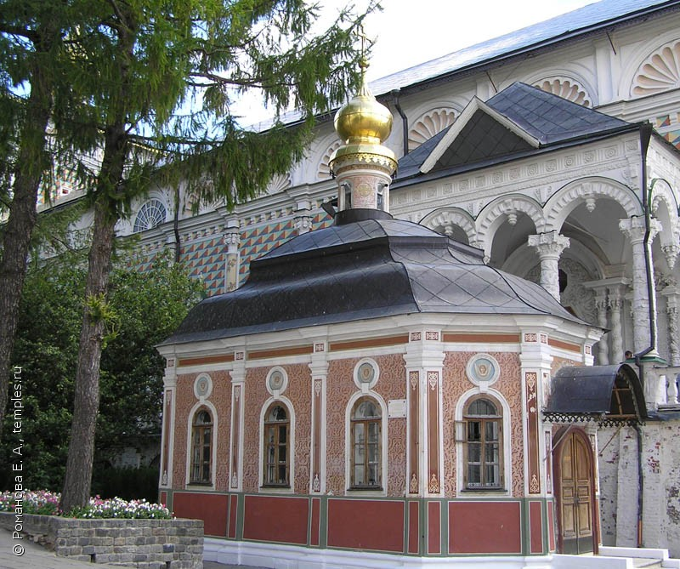
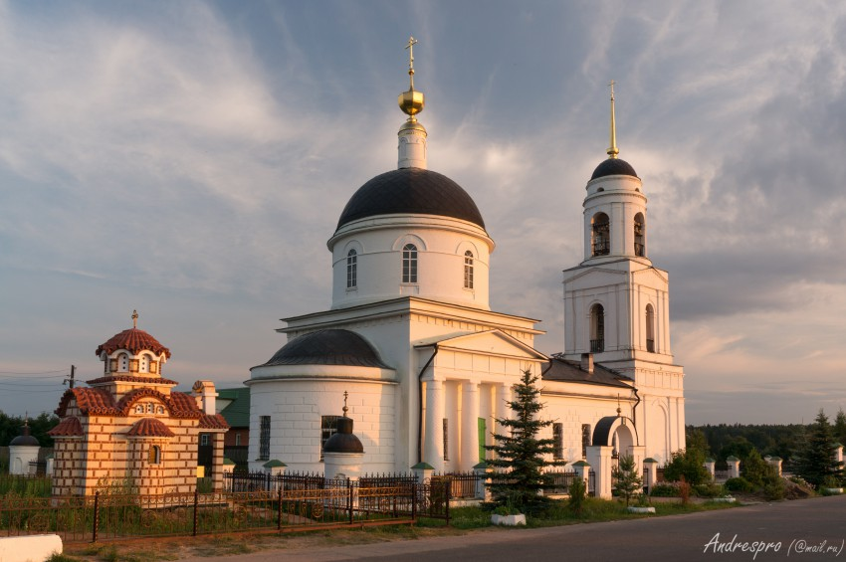
Церковь в честь явления Божией Матери преподобному Сергию Радонежскому
Церковь Преображения в селе Радонеж

Slide 17
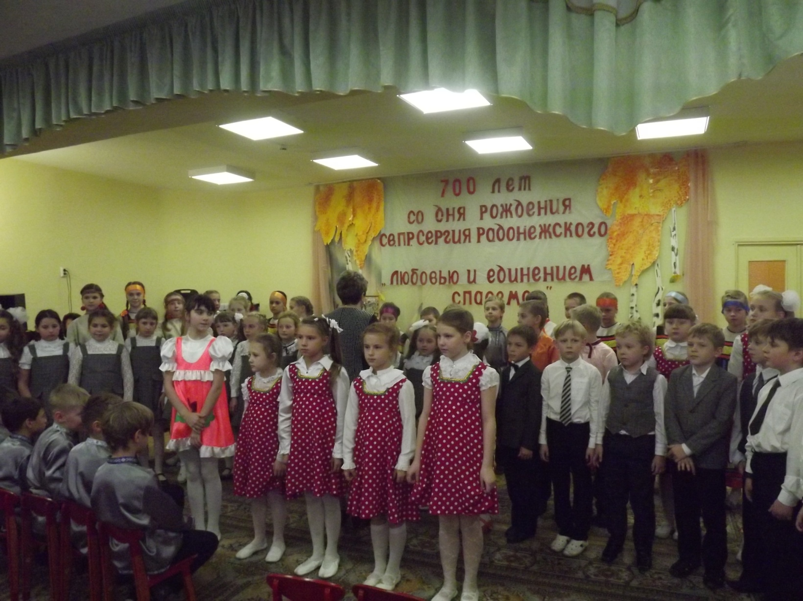

Slide 18
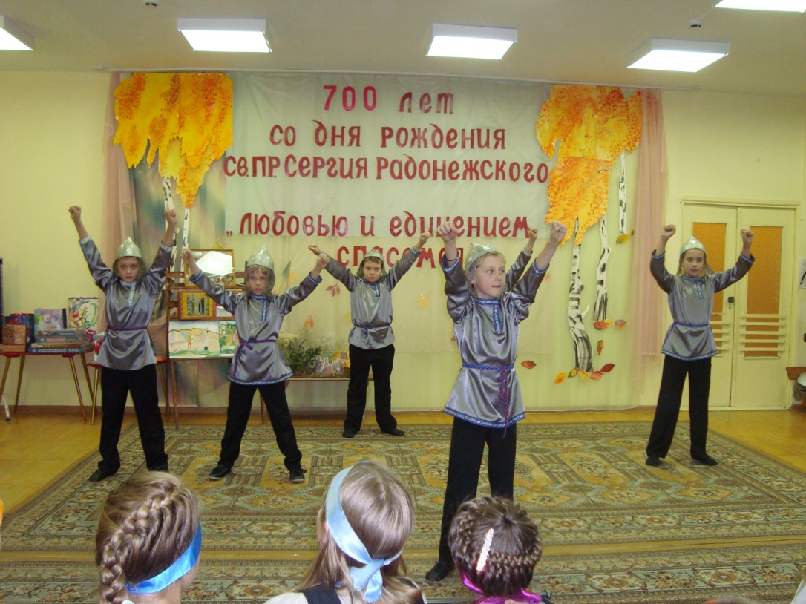
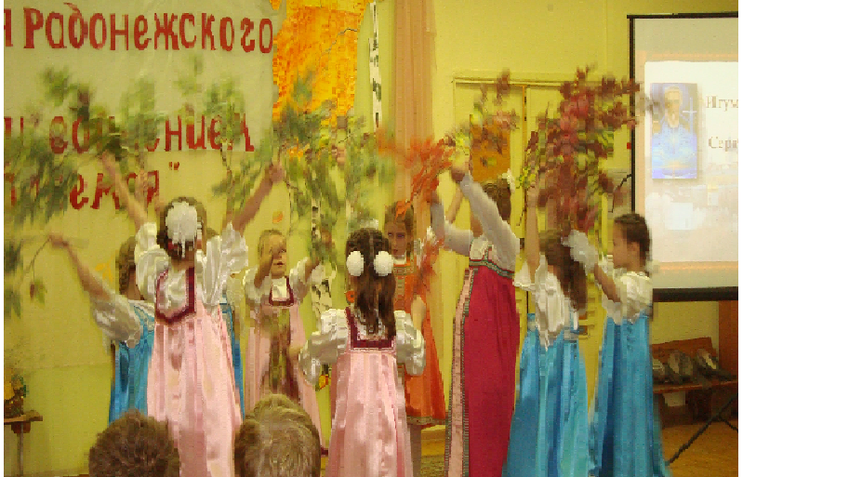

Slide 19
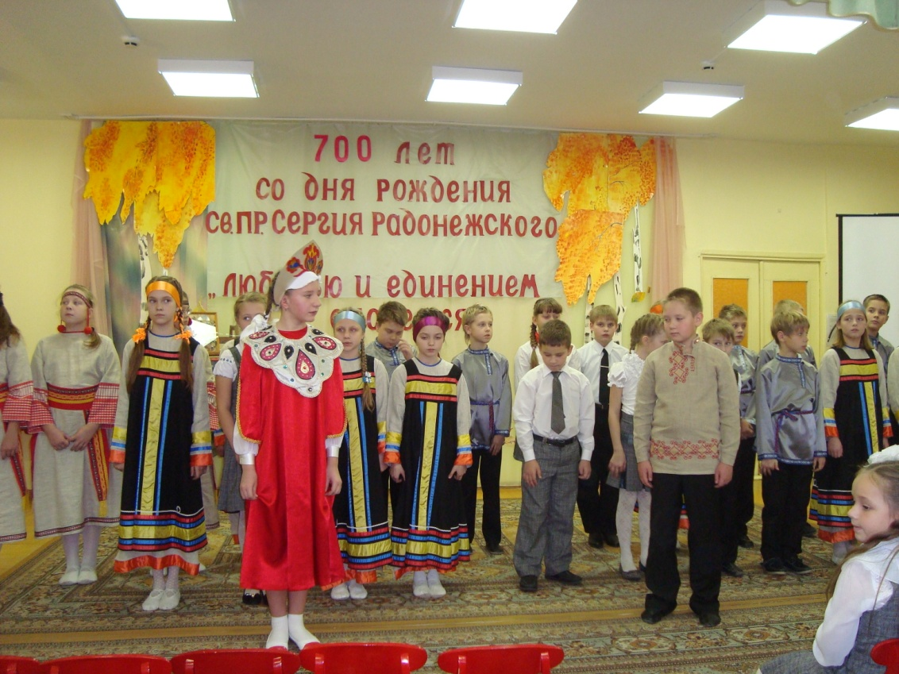
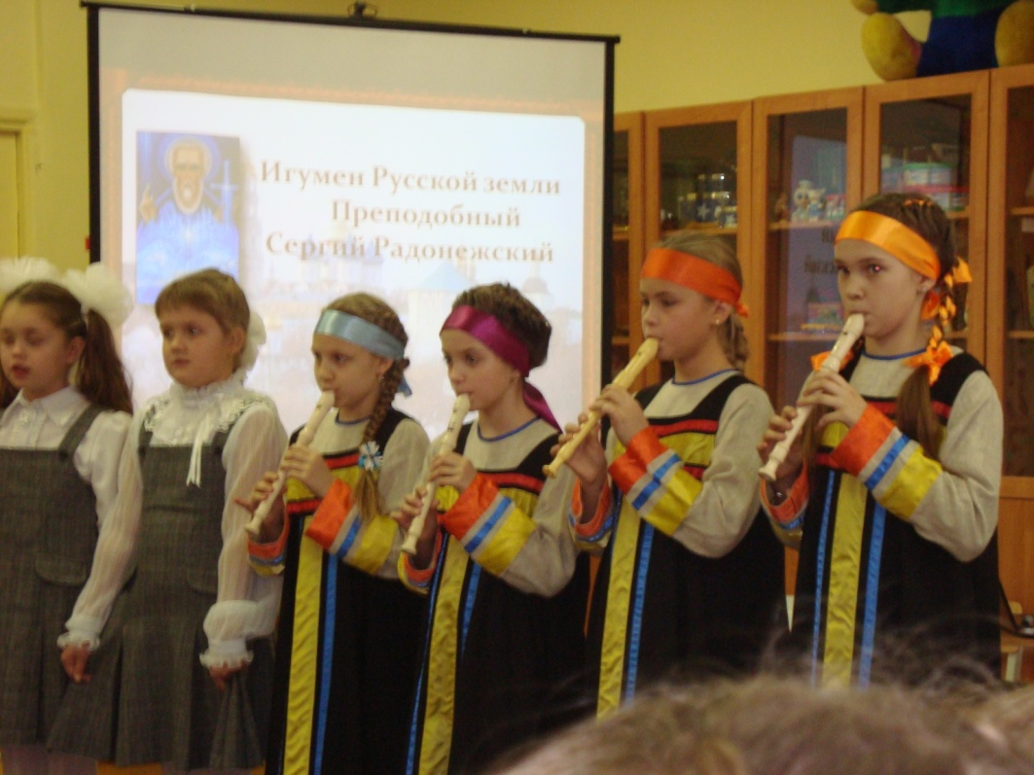

Slide 20
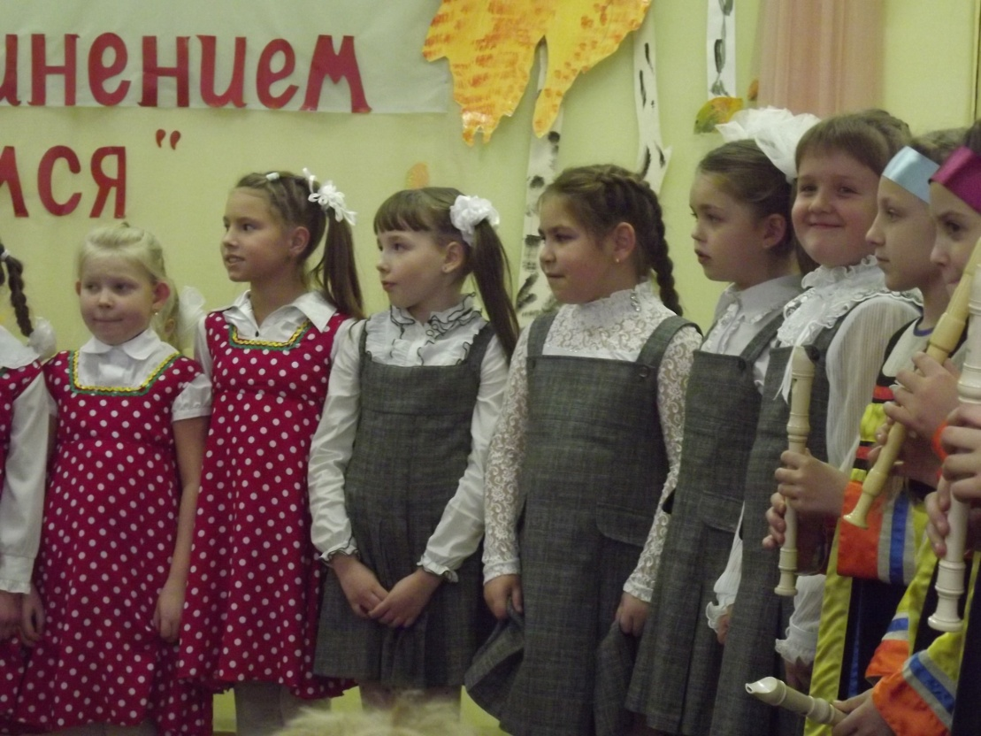
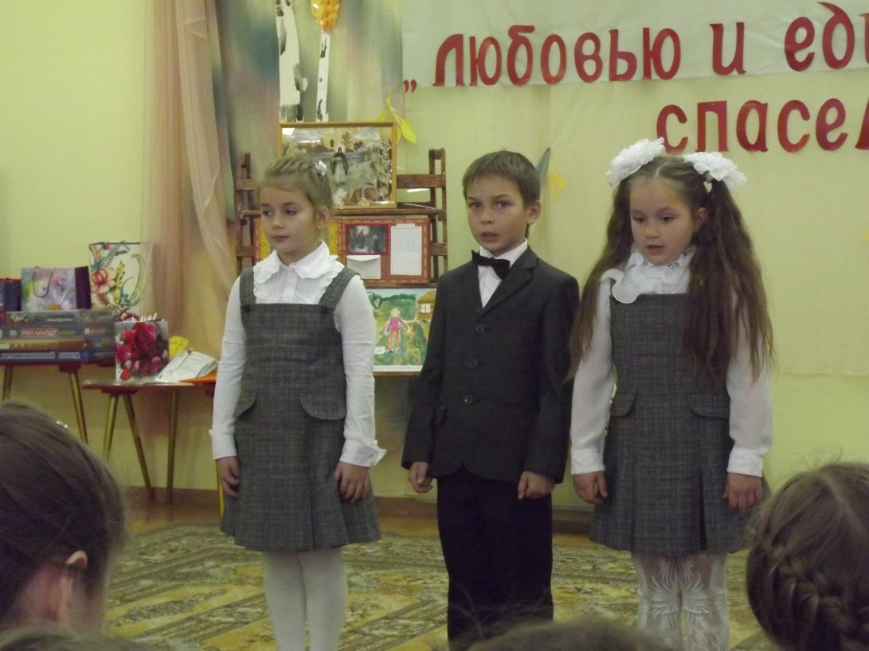

Slide 21
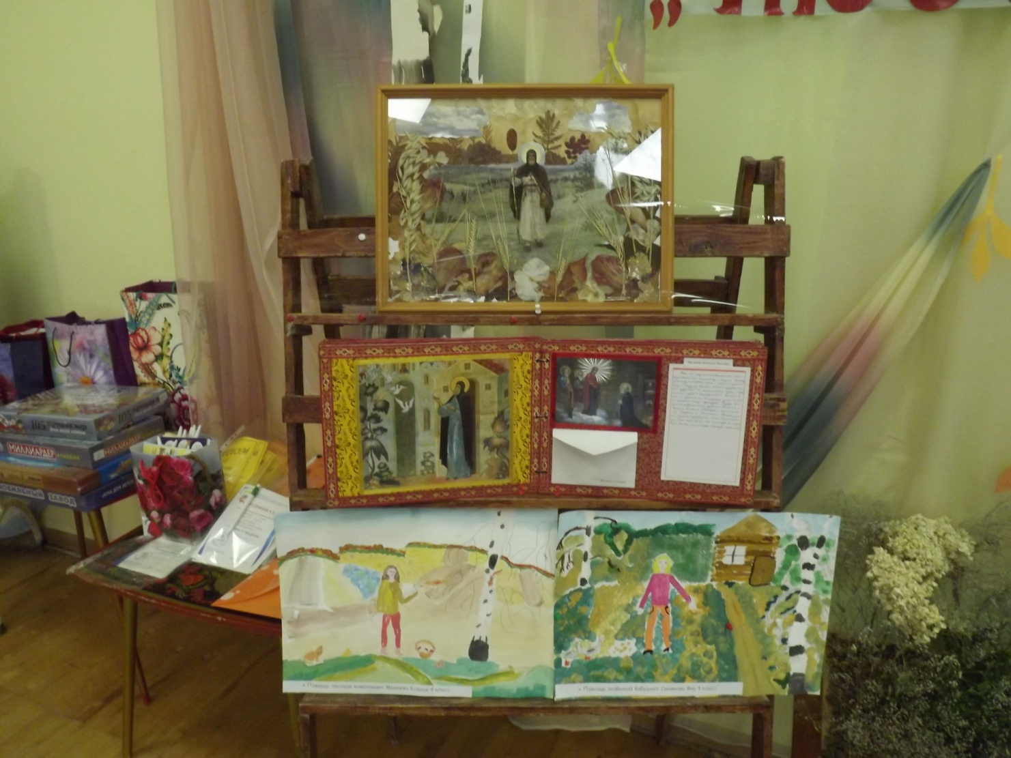

Slide 22
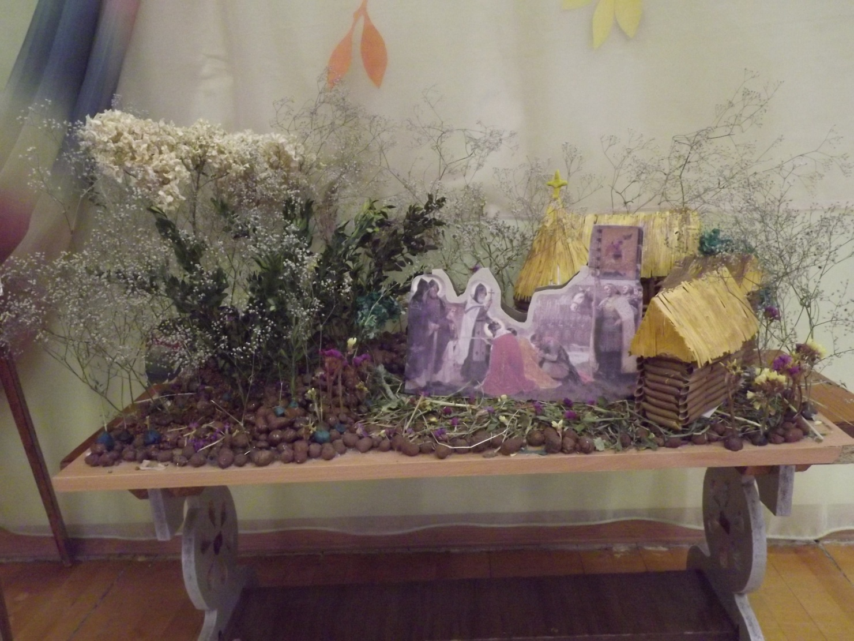

Slide 23
СПАСИБО ЗА ВНИМАНИЕ!

